Slide 1

CÁTEDRA DE MEDICINA INTERNA III
ENDOCRINOLOGÍA – DIABETOLOGÍA
DOCENTES
Dr Roberto Mario Pelayes - Profesor Adjunto a cargo
Dr Jorge Federico Baldovino - Jefe de Trabajos Prácticos
Dr Malco Rubín - Jefe de Trabajos Prácticos
Dr Franco Bellomo - Jefe de Trabajos Prácticos

Slide 2
¿Qué es el Sistema Endocrino?
¿Qué estudia la Endocrinología?
¿Qué es una Hormona?

Slide 3
GLÁNDULAS
En nuestro organismo existen tres tipos de glándulas:
Glándulas exocrinas:
Vierten su contenido al exterior o al interior del tubo digestivo (sudoríparas, sebáceas, salivares, páncreas)
Glándulas endocrinas o de secreción interna:
Vierten su contenido a la sangre. Son las productoras de hormonas.
Glándulas mixtas:
Páncreas, que expulsa al interior del intestino delgado el jugo pancreático y libera a la sangre dos hormonas: insulina y glucagón.

Slide 4
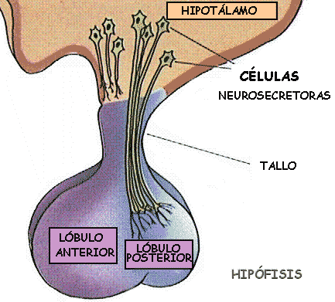
HIPOTÁLAMO
La secreción hipofisaria está controlada por el hipotálamo mediante:
fibras nerviosas que van a la neurohipófisis.
hormonas conducidas hasta la adenohipófisis. Son factores liberadores o inhibidores de la secreción, regulados negativamente por las hormonas finales.

Slide 5
Las hormonas hipotalámicas:
No pasan primero a la circulación sistémica
llegan directamente a la adenohipófisis mediante el sistema porta,
lo que permite una regulación muy eficiente incluso con concentraciones muy bajas.

Slide 6
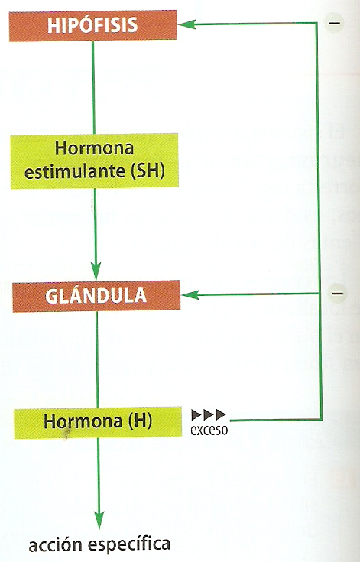
HIPOTÁLAMO
La hipófisis produce hormona estimulante (SH)
Cuando la glándula empieza a recibir SH, comienza a producir hormona, con
acción específica

Slide 7
HORMONAS HIPOTALÁMICAS
Hormona | Acción
TRH | ↑ TSH y prolactina
CRH | ↑ ACTH
GnRH | ↑ FSH y LH
GHRH | ↑ GH
Somatostatina | ↓ GH y ↓ TSH
Dopamina | ↓ Prolactina

Slide 8
ANATOMÍA DE LA HIPÓFISIS
La hipófisis:
es una estructura pequeña
Forma ovalada
posee un enorme impacto fisiológico.
pesa menos de un gramo
regula prácticamente todas las demás glándulas endocrinas.
Dimensiones aproximadas:
  10–13 mm transversal
  6–8 mm anteroposterior
  5–8 mm de altura
Ubicada en la silla turca del hueso esfenoides.
Conectada al hipotálamo mediante el tallo hipofisario (infundíbulo).

Slide 9
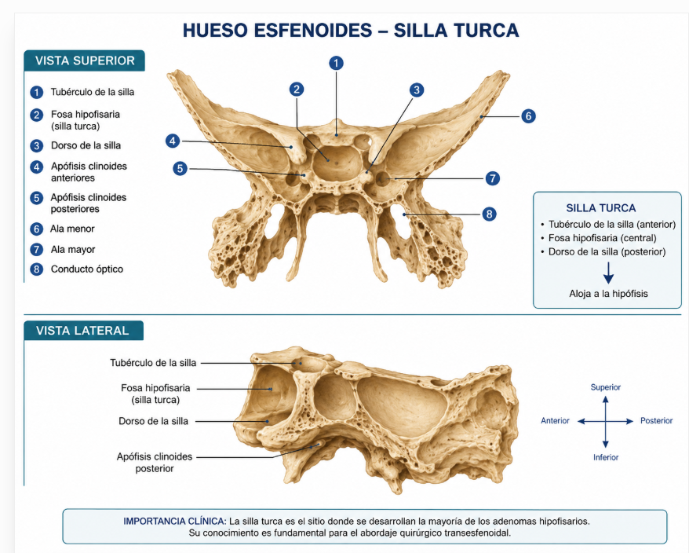

Slide 10
DIVISIÓN ANATÓMICA
ADENOHIPÓFISIS (≈75%)
Pars distalis
Pars tuberalis
Pars intermedia
NEUROHIPÓFISIS (≈25%)
Pars nervosa
Infundíbulo

Slide 11
HISTOLOGIA
Tipos celulares
Células | Hormonas
Somatotropas 45 – 50% | GH
Lactotropas 15 – 20% | Prolactina
Corticotropas 15 – 20% | ACTH
Tirotropas 5% | TSH
Gonadotropas 10 – 15% | FSH y LH

Slide 12
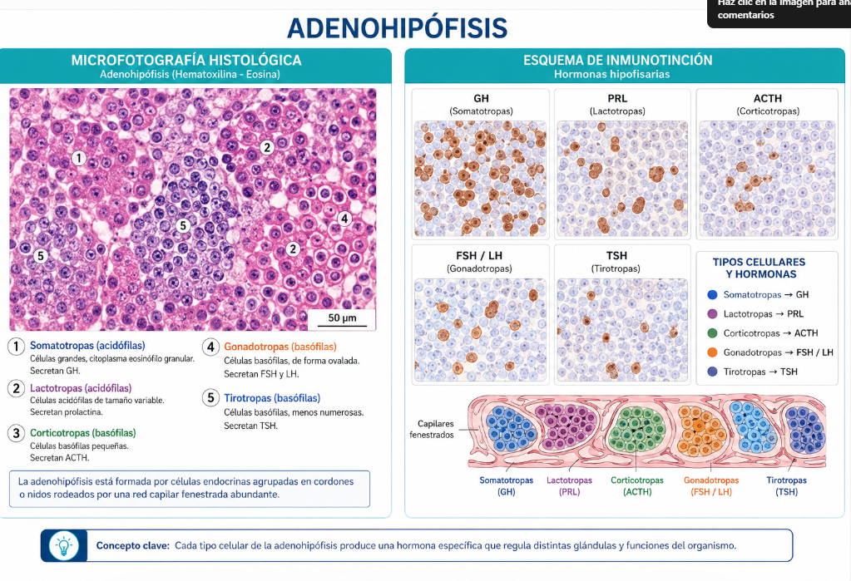

Slide 13
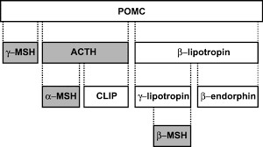
POMC: Proopiomelanocortina

Slide 14
IMPORTANTE
La adenohipófisis sintetiza sus propias hormonas,
La neurohipófisis actúa como órgano de almacenamiento y liberación de hormonas producidas por el hipotálamo.

Slide 15
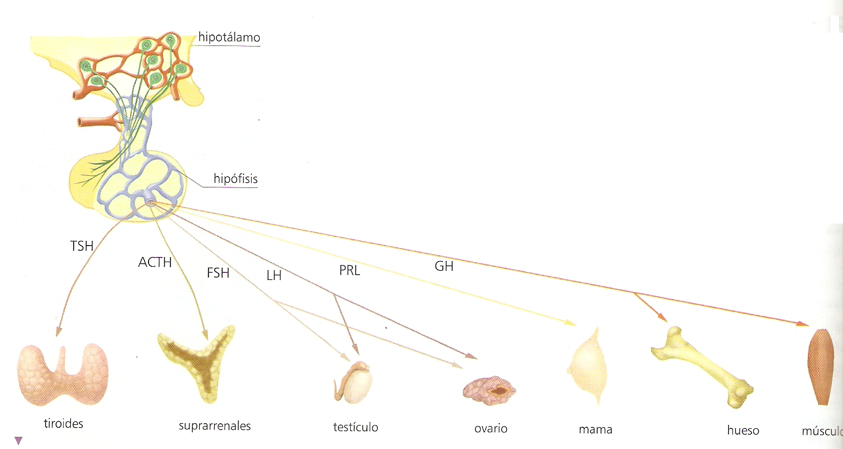
HIPÓFISIS – GLÁNDULA PITUITARIA
Se sitúa en la base del cerebro y se divide en dos lóbulos:
ADENOHIPÓFISIS

Slide 16
EJE HIPOTÁLAMO HIPOFISARIO

Slide 17
HORMONAS DE LA ADENOHIPÓFISIS
Hormona | Órgano blanco | Función
GH | Hígado, hueso, músculo | Crecimiento
ACTH | Corteza suprarrenal | Cortisol
TSH | Tiroides | T3 y T4
FSH | Gónadas | Gametogénesis
LH | Gónadas | Ovulación y testosterona
Prolactina | Mama | Lactancia

Slide 18
Las hormonas hipofisarias son hormonas tróficas.
Su función principal es estimular otras glándulas endocrinas.
La prolactina constituye la principal excepción, ya que actúa directamente sobre la glándula mamaria.

Slide 19
NEUROHIPÓFISIS
Composición
Axones de neuronas provenientes de:
  núcleo supraóptico
  núcleo paraventricular
Pituicitos
Cuerpos de Herring
Hormonas almacenadas
Oxitocina
Vasopresina (ADH)
Importante: estas hormonas se sintetizan en el hipotálamo y se almacenan y liberan desde la neurohipófisis.

Slide 20
VASOPRESINA (ADH)
Funciones
Reabsorción renal de agua
Regulación de la osmolaridad plasmática
Vasoconstricción
Estímulos
Hiperosmolaridad
Hipovolemia
Hipotensión

Slide 21
OXITOCINA
Funciones
Contracción uterina
Eyección de leche
Estímulos
Succión
Distensión cervical

Slide 22
RETROALIMENTACIÓN HORMONAL
Retroalimentación negativa
Es el principal mecanismo regulador endocrino.
Ejemplo:
Hipotálamo
TRH
↓
TSH
↓
Tiroides
↓
T4 y T3
↓
Inhibición de TRH y TSH

Slide 23
Otros ejemplos
Cortisol inhibe CRH y ACTH.
IGF-1 inhibe GHRH y GH.
Testosterona inhibe GnRH y LH.
Estradiol inhibe GnRH y gonadotrofinas en la mayor parte del ciclo menstrual.

Slide 24
LA RETROALIMENTACIÓN POSITIVA
Amplifica una respuesta fisiológica hasta que el estímulo desaparece.
Es un fenómeno poco frecuente: ejemplos clásicos
Ovulación
Estradiol elevado y sostenido
↓
Estimulación hipotalámica
↓
Pico de LH
↓
Ovulación
Parto
Distensión cervical
↓
Oxitocina
↓
Mayor contracción
↓
Mayor liberación de oxitocina

Slide 25
RITMOS BIOLÓGICOS DE SECRECIÓN HORMONAL
Las hormonas no se secretan de manera continua.
Presentan distintos patrones fisiológicos.
Ritmo circadiano
Ejemplos
Cortisol
  Pico: 6–8 h
  Mínimo: medianoche
TSH
  Pico nocturno
Melatonina
  Pico durante la noche

Slide 26
RITMO PULSÁTIL
Característico de
GH
GnRH
LH
ACTH
La secreción pulsátil es esencial para mantener la sensibilidad de los receptores.

Slide 27
SNC
Hipotálamo
(TRH - CRH - GnRH – GHRH- Somatostatina - Dopamina)
↓
Sistema porta
↓
Adenohipófisis
↓
TSH ACTH GH FSH/LH PRL
↓
Tiroides
Suprarrenal
Hígado
Gónadas
Mama
↓
Hormonas periféricas
↑
Retroalimentación negativa

Slide 28
CLAVE PARA RECORDAR
El hipotálamo es el principal regulador del sistema endocrino.
La adenohipófisis sintetiza seis hormonas principales bajo control hipotalámico.
La neurohipófisis almacena y libera ADH y oxitocina sintetizadas en el hipotálamo.
La retroalimentación negativa mantiene la homeostasis endocrina.
La secreción hormonal es dinámica, con ritmos circadianos y pulsátiles que tienen relevancia diagnóstica y terapéutica.

Slide 29
RESUMEN
RESUMEN

Slide 30
ADENOMAS HIPOFISARIOS
Son tumores benignos originados en la adenohipófisis, derivados de
células endocrinas que pueden producir o no hormonas.
Representan la patología tumoral más frecuente de la hipófisis
Generalmente de crecimiento lento

Slide 31
CLASIFICACIÓN PRINCIPAL
Clasificación principal
A) Según tamaño
Microadenomas: < 10 mm
Macroadenomas: ≥ 10 mm
B) Según función hormonal
Funcionantes (secretantes)
No funcionantes (incidentalomas)

Slide 32
ADENOMAS FUNCIONANTES (MÁS FRECUENTES CLÍNICAMENTE)
Prolactinoma (más frecuente)
  Galactorrea, amenorrea, hipogonadismo
Adenoma productor de GH
  Acromegalia / gigantismo
Adenoma productor de ACTH
  Enfermedad de Cushing
TSHoma (raro)
  Hipertiroidismo central

Slide 33
MANIFESTACIONES CLÍNICAS GENERALES
Cefalea
Déficit visual (hemianopsia bitemporal por compresión del quiasma óptico)
Hipopituitarismo por efecto masa
Síntomas hormonales según secreción

Slide 34
DIAGNÓSTICO
RMN de hipófisis con contraste (gold standard)
Dosaje hormonal basal
Campimetría visual

Slide 35
TRATAMIENTO
Prolactinomas: agonistas dopaminérgicos (cabergolina)
Resto de adenomas:
  Cirugía transesfenoidal
  Radioterapia en casos seleccionados
  Tratamiento médico según hormona

Slide 36
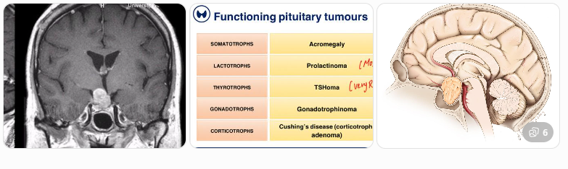
Concepto clave clínico
“No todos los adenomas hipofisarios son iguales: su comportamiento depende de la hormona que secretan y del efecto de masa.”

